Slide 1

Data-journalisme
MMI 2 – TP#3 S4

Slide 2
Danielo JEAN-LOUIS

Slide 3
Un data-journaliste reste un journaliste, et qui dit journaliste dit Charte de Munich (1971)
Notes:
Tim Berners-Lee a également inventé :
- le www (world wide web) ou web, système incluant :
adresses web
protocole HTTP (communication client-serveur)
Le HTML
- Il invente également le W3C
Le HTML n’est pas un langage de programmation. Il ne permet pas de mettre en place des conditions (if, else, boucle while…)

Slide 4
Charte de Munich (1971)
Respecter la vérité, quelles qu’en puissent être les conséquences pour lui-même, et ce, en raison du droit que le public a de connaître ;
Défendre la liberté de l’information, du commentaire et de la critique
Notes:
- On retrouve Apple, Netflix ou encore Microsoft au W3C. Netflix va notamment contribuer à une technologie (https://www.w3.org/TR/media-source/) utilisée dans l’épisode Bandersnatch de Black Mirror
- Le W3C définit également les standards du javascript ou du CSS
- Face à la lenteur du W3C, Apple (Safari), Mozilla (Firefox) et Opera (Opera) forment le WHATWG (Web Hypertext Application Technology Working Group). L’idée étant de définir ensemble les standards du web.
-

Slide 5
Charte de Munich (1971)
Publier seulement les informations dont l’origine est connue ou les accompagner, si c’est nécessaire, des réserves qui s’imposent ; ne pas supprimer les informations essentielles et ne pas altérer les textes et les documents ;
Notes:
- On retrouve Apple, Netflix ou encore Microsoft au W3C. Netflix va notamment contribuer à une technologie (https://www.w3.org/TR/media-source/) utilisée dans l’épisode Bandersnatch de Black Mirror
- Le W3C définit également les standards du javascript ou du CSS
- Face à la lenteur du W3C, Apple (Safari), Mozilla (Firefox) et Opera (Opera) forment le WHATWG (Web Hypertext Application Technology Working Group). L’idée étant de définir ensemble les standards du web.
-

Slide 6
Charte de Munich (1971)
Ne pas user de méthodes déloyales pour obtenir des informations, des photographies et des documents ;
S’obliger à respecter la vie privée des personnes ;
Rectifier toute information publiée qui se révèle inexacte ;
Notes:
- On retrouve Apple, Netflix ou encore Microsoft au W3C. Netflix va notamment contribuer à une technologie (https://www.w3.org/TR/media-source/) utilisée dans l’épisode Bandersnatch de Black Mirror
- Le W3C définit également les standards du javascript ou du CSS
- Face à la lenteur du W3C, Apple (Safari), Mozilla (Firefox) et Opera (Opera) forment le WHATWG (Web Hypertext Application Technology Working Group). L’idée étant de définir ensemble les standards du web.
-

Slide 7
Charte de Munich (1971)
Garder le secret professionnel et ne pas divulguer la source des informations obtenues confidentiellement ;
S’interdire le plagiat, la calomnie, la diffamation, les accusations sans fondement ainsi que de recevoir un quelconque avantage en raison de la publication ou de la suppression d’une information ;
Notes:
- On retrouve Apple, Netflix ou encore Microsoft au W3C. Netflix va notamment contribuer à une technologie (https://www.w3.org/TR/media-source/) utilisée dans l’épisode Bandersnatch de Black Mirror
- Le W3C définit également les standards du javascript ou du CSS
- Face à la lenteur du W3C, Apple (Safari), Mozilla (Firefox) et Opera (Opera) forment le WHATWG (Web Hypertext Application Technology Working Group). L’idée étant de définir ensemble les standards du web.
-

Slide 8
Charte de Munich (1971)
Ne jamais confondre le métier de journaliste avec celui du publicitaire ou du propagandiste ; n’accepter aucune consigne, directe ou indirecte, des annonceurs ;
Refuser toute pression et n’accepter de directives rédactionnelles que des responsables de la rédaction
Notes:
- On retrouve Apple, Netflix ou encore Microsoft au W3C. Netflix va notamment contribuer à une technologie (https://www.w3.org/TR/media-source/) utilisée dans l’épisode Bandersnatch de Black Mirror
- Le W3C définit également les standards du javascript ou du CSS
- Face à la lenteur du W3C, Apple (Safari), Mozilla (Firefox) et Opera (Opera) forment le WHATWG (Web Hypertext Application Technology Working Group). L’idée étant de définir ensemble les standards du web.
-

Slide 9
Un journaliste vérifie également ses sources
Notes:
Tim Berners-Lee a également inventé :
- le www (world wide web) ou web, système incluant :
adresses web
protocole HTTP (communication client-serveur)
Le HTML
- Il invente également le W3C
Le HTML n’est pas un langage de programmation. Il ne permet pas de mettre en place des conditions (if, else, boucle while…)

Slide 10
Vérification des informations
Provenance : Est-ce l'original ?
Source : Qui est l'auteur ?
Date : Quand le contenu a-t-il été créé ?
Lieu : Où a-t-il été conçu ?
Motivation : Pourquoi le contenu a-t-il été réalisé ?
Notes:
- On retrouve Apple, Netflix ou encore Microsoft au W3C. Netflix va notamment contribuer à une technologie (https://www.w3.org/TR/media-source/) utilisée dans l’épisode Bandersnatch de Black Mirror
- Le W3C définit également les standards du javascript ou du CSS
- Face à la lenteur du W3C, Apple (Safari), Mozilla (Firefox) et Opera (Opera) forment le WHATWG (Web Hypertext Application Technology Working Group). L’idée étant de définir ensemble les standards du web.
-

Slide 11
Pour limiter les erreurs
Séparez l'émotion de vos investigations
  Vérifier avant de s'indigner
Ne cherchez pas à être le premier
  Compliqué de nos jours à l'ère d'Internet
Notes:
- On retrouve Apple, Netflix ou encore Microsoft au W3C. Netflix va notamment contribuer à une technologie (https://www.w3.org/TR/media-source/) utilisée dans l’épisode Bandersnatch de Black Mirror
- Le W3C définit également les standards du javascript ou du CSS
- Face à la lenteur du W3C, Apple (Safari), Mozilla (Firefox) et Opera (Opera) forment le WHATWG (Web Hypertext Application Technology Working Group). L’idée étant de définir ensemble les standards du web.
-

Slide 12
Pour limiter les erreurs
Travaillez en équipe pour valider vos conclusions
  Exemple : Pandora Papers, LuxLeaks…
snopes pour valider certaines informations
Évitez les facilités intellectuelles
  Soyez conscient les biais cognitifs
Source(s) :
https://www.snopes.com/
Notes:
- On retrouve Apple, Netflix ou encore Microsoft au W3C. Netflix va notamment contribuer à une technologie (https://www.w3.org/TR/media-source/) utilisée dans l’épisode Bandersnatch de Black Mirror
- Le W3C définit également les standards du javascript ou du CSS
- Face à la lenteur du W3C, Apple (Safari), Mozilla (Firefox) et Opera (Opera) forment le WHATWG (Web Hypertext Application Technology Working Group). L’idée étant de définir ensemble les standards du web.
-

Slide 13
Biais cognitifs
Distorsion dans le traitement d'une information
  Différents types : jugement, raisonnement, attentionnels
Source(s) :
https://fr.wikipedia.org/wiki/Biais_cognitif
https://www.lexpress.fr/podcasts/la-loupe/podcast-kit-de-survie-en-absurdie-pour-lutter-contre-le-complotisme-et-les-fake-news_2162089.html
Notes:
- On retrouve Apple, Netflix ou encore Microsoft au W3C. Netflix va notamment contribuer à une technologie (https://www.w3.org/TR/media-source/) utilisée dans l’épisode Bandersnatch de Black Mirror
- Le W3C définit également les standards du javascript ou du CSS
- Face à la lenteur du W3C, Apple (Safari), Mozilla (Firefox) et Opera (Opera) forment le WHATWG (Web Hypertext Application Technology Working Group). L’idée étant de définir ensemble les standards du web.
-

Slide 14
Biais cognitifs – Exemple de biais
Biais de confirmation
  Bulles de filtre sur les réseaux sociaux
Biais d'attribution (ou attribution causale)
Biais de disponibilité
Biais du survivant
...
Source(s) :
https://fr.wikipedia.org/wiki/Biais_cognitif
https://www.lexpress.fr/podcasts/la-loupe/podcast-kit-de-survie-en-absurdie-pour-lutter-contre-le-complotisme-et-les-fake-news_2162089.html
Notes:
- On retrouve Apple, Netflix ou encore Microsoft au W3C. Netflix va notamment contribuer à une technologie (https://www.w3.org/TR/media-source/) utilisée dans l’épisode Bandersnatch de Black Mirror
- Le W3C définit également les standards du javascript ou du CSS
- Face à la lenteur du W3C, Apple (Safari), Mozilla (Firefox) et Opera (Opera) forment le WHATWG (Web Hypertext Application Technology Working Group). L’idée étant de définir ensemble les standards du web.
-

Slide 15
Ces biais conduisent souvent au complotisme ou l'acceptation de la désinformation (fake news)
Notes:
Tim Berners-Lee a également inventé :
- le www (world wide web) ou web, système incluant :
adresses web
protocole HTTP (communication client-serveur)
Le HTML
- Il invente également le W3C
Le HTML n’est pas un langage de programmation. Il ne permet pas de mettre en place des conditions (if, else, boucle while…)

Slide 16
« La désinformation repose sur la fabrication d’un faux message puis sa diffusion de façon qui semble neutre et dans un but stratégique. Il s’agit toujours d’agir négativement sur l’opinion publique pour affaiblir un camp. »
François-Bernard Huyghe
Source(s) :
https://observatoire-strategique-information.fr/2016/02/01/desinformation-armes-faux-lutte-chaos-societe-linformation/
Notes:
Tim Berners-Lee a également inventé :
- le www (world wide web) ou web, système incluant :
adresses web
protocole HTTP (communication client-serveur)
Le HTML
- Il invente également le W3C
Le HTML n’est pas un langage de programmation. Il ne permet pas de mettre en place des conditions (if, else, boucle while…)

Slide 17
Exemples de fake news / idées reçues / complots
On utilise que 10 % de notre cerveau
La mémoire du poisson rouge ne dépasse pas 3/10/15 secondes
Les centrales nucléaires rejettent du CO₂
Les personnes nées après 2000 sont des millenials
QAnon
Les attentats du 11 septembre
...
Source(s) :
https://www.franceculture.fr/sciences/nutilise-t-que-10-de-notre-cerveau
https://www.futura-sciences.com/planete/questions-reponses/nature-memoire-poissons-rouges-1364/
https://www.franceculture.fr/emissions/mecaniques-du-complotisme
Notes:
- On retrouve Apple, Netflix ou encore Microsoft au W3C. Netflix va notamment contribuer à une technologie (https://www.w3.org/TR/media-source/) utilisée dans l’épisode Bandersnatch de Black Mirror
- Le W3C définit également les standards du javascript ou du CSS
- Face à la lenteur du W3C, Apple (Safari), Mozilla (Firefox) et Opera (Opera) forment le WHATWG (Web Hypertext Application Technology Working Group). L’idée étant de définir ensemble les standards du web.
-

Slide 18
Exemples de fake news / idées reçues / complots
Site pour vous faire oublier vos idées reçues :
  https://www.gapminder.org/
Notes:
- On retrouve Apple, Netflix ou encore Microsoft au W3C. Netflix va notamment contribuer à une technologie (https://www.w3.org/TR/media-source/) utilisée dans l’épisode Bandersnatch de Black Mirror
- Le W3C définit également les standards du javascript ou du CSS
- Face à la lenteur du W3C, Apple (Safari), Mozilla (Firefox) et Opera (Opera) forment le WHATWG (Web Hypertext Application Technology Working Group). L’idée étant de définir ensemble les standards du web.
-

Slide 19
Fake news – Attention au numérique
Deepfake
Montage photo / vidéo
MachineLearning
Les réseaux sociaux
...
Source(s) :
https://thispersondoesnotexist.com/ - Outil pour récupérer les données exif
https://www.whichfaceisreal.com/index.php - Outil pour récupérer les données exif
Notes:
- On retrouve Apple, Netflix ou encore Microsoft au W3C. Netflix va notamment contribuer à une technologie (https://www.w3.org/TR/media-source/) utilisée dans l’épisode Bandersnatch de Black Mirror
- Le W3C définit également les standards du javascript ou du CSS
- Face à la lenteur du W3C, Apple (Safari), Mozilla (Firefox) et Opera (Opera) forment le WHATWG (Web Hypertext Application Technology Working Group). L’idée étant de définir ensemble les standards du web.
-

Slide 20
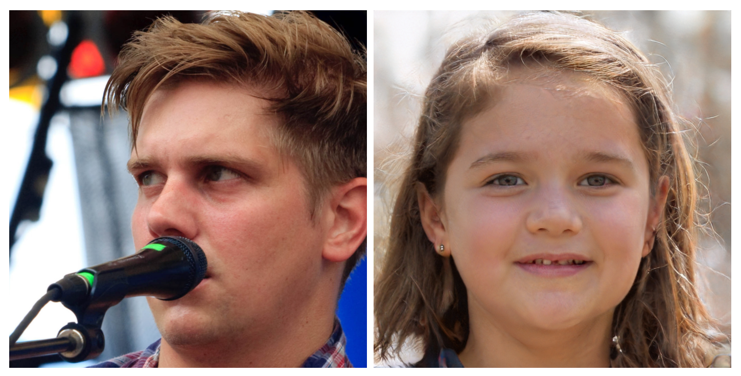
Quel visage est vrai ?
Source(s) :
https://thispersondoesnotexist.com/
https://www.whichfaceisreal.com/index.php
Notes:
- On retrouve Apple, Netflix ou encore Microsoft au W3C. Netflix va notamment contribuer à une technologie (https://www.w3.org/TR/media-source/) utilisée dans l’épisode Bandersnatch de Black Mirror
- Le W3C définit également les standards du javascript ou du CSS
- Face à la lenteur du W3C, Apple (Safari), Mozilla (Firefox) et Opera (Opera) forment le WHATWG (Web Hypertext Application Technology Working Group). L’idée étant de définir ensemble les standards du web.
-

Slide 21

Quel visage est vrai ?
Source(s) :
https://thispersondoesnotexist.com/
https://www.whichfaceisreal.com/index.php
Notes:
- On retrouve Apple, Netflix ou encore Microsoft au W3C. Netflix va notamment contribuer à une technologie (https://www.w3.org/TR/media-source/) utilisée dans l’épisode Bandersnatch de Black Mirror
- Le W3C définit également les standards du javascript ou du CSS
- Face à la lenteur du W3C, Apple (Safari), Mozilla (Firefox) et Opera (Opera) forment le WHATWG (Web Hypertext Application Technology Working Group). L’idée étant de définir ensemble les standards du web.
-

Slide 22
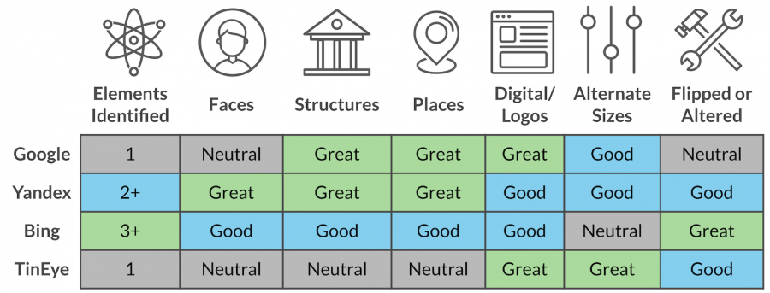
Outil de recherche d'images
Source(s) :
https://www.domaintools.com/resources/blog/a-brief-comparison-of-reverse-image-searching-platforms
Notes:
- On retrouve Apple, Netflix ou encore Microsoft au W3C. Netflix va notamment contribuer à une technologie (https://www.w3.org/TR/media-source/) utilisée dans l’épisode Bandersnatch de Black Mirror
- Le W3C définit également les standards du javascript ou du CSS
- Face à la lenteur du W3C, Apple (Safari), Mozilla (Firefox) et Opera (Opera) forment le WHATWG (Web Hypertext Application Technology Working Group). L’idée étant de définir ensemble les standards du web.
-

Slide 23
Images – Données EXIF
Métadonnées contenue dans un fichier photo, permet de savoir
  La date et heure de la captation
  Le lieu (nécessite le GPS activé sur l'appareil)
  L'auteur de la photo
  Modèle de l'appareil
  ...
Source(s) :
https://www.extractmetadata.com/ - Outil pour récupérer les données exif
http://exif.regex.info/exif.cgi - Outil pour récupérer les données exif
Notes:
- On retrouve Apple, Netflix ou encore Microsoft au W3C. Netflix va notamment contribuer à une technologie (https://www.w3.org/TR/media-source/) utilisée dans l’épisode Bandersnatch de Black Mirror
- Le W3C définit également les standards du javascript ou du CSS
- Face à la lenteur du W3C, Apple (Safari), Mozilla (Firefox) et Opera (Opera) forment le WHATWG (Web Hypertext Application Technology Working Group). L’idée étant de définir ensemble les standards du web.
-

Slide 24
Images – Regarder les détails de la photo
Certains détails peuvent donner des indices
  L'arrière-plan
  Le décor
  Des cadrages spéciaux
Notes:
- On retrouve Apple, Netflix ou encore Microsoft au W3C. Netflix va notamment contribuer à une technologie (https://www.w3.org/TR/media-source/) utilisée dans l’épisode Bandersnatch de Black Mirror
- Le W3C définit également les standards du javascript ou du CSS
- Face à la lenteur du W3C, Apple (Safari), Mozilla (Firefox) et Opera (Opera) forment le WHATWG (Web Hypertext Application Technology Working Group). L’idée étant de définir ensemble les standards du web.
-

Slide 25

Images – Regarder les détails de la photo
Si on vous dit que cette photo a été prise à Lyon, il y a un problème.
Notes:
- On retrouve Apple, Netflix ou encore Microsoft au W3C. Netflix va notamment contribuer à une technologie (https://www.w3.org/TR/media-source/) utilisée dans l’épisode Bandersnatch de Black Mirror
- Le W3C définit également les standards du javascript ou du CSS
- Face à la lenteur du W3C, Apple (Safari), Mozilla (Firefox) et Opera (Opera) forment le WHATWG (Web Hypertext Application Technology Working Group). L’idée étant de définir ensemble les standards du web.
-

Slide 26
Fake news – Deepfake
Hypertrucage en français
Technique très avancée du deep leaning
  Permet de truquer vidéo ou audio
Souvent utilisé pour des canulars ou fake news
Version plus simplifiée : Cheapfake
Source(s) :
https://www.lexpress.fr/podcasts/podcast-deepfakes-fausses-informations-ces-menaces-qui-pesent-sur-la-presidentielle-de-2022_2161998.html
https://www.youtube.com/watch?v=cQ54GDm1eL0
https://www.youtube.com/watch?v=2eh6mHXTiHU - Fausse entrevue de TF1 avec Fidel Castro
Notes:
- On retrouve Apple, Netflix ou encore Microsoft au W3C. Netflix va notamment contribuer à une technologie (https://www.w3.org/TR/media-source/) utilisée dans l’épisode Bandersnatch de Black Mirror
- Le W3C définit également les standards du javascript ou du CSS
- Face à la lenteur du W3C, Apple (Safari), Mozilla (Firefox) et Opera (Opera) forment le WHATWG (Web Hypertext Application Technology Working Group). L’idée étant de définir ensemble les standards du web.
-

Slide 27
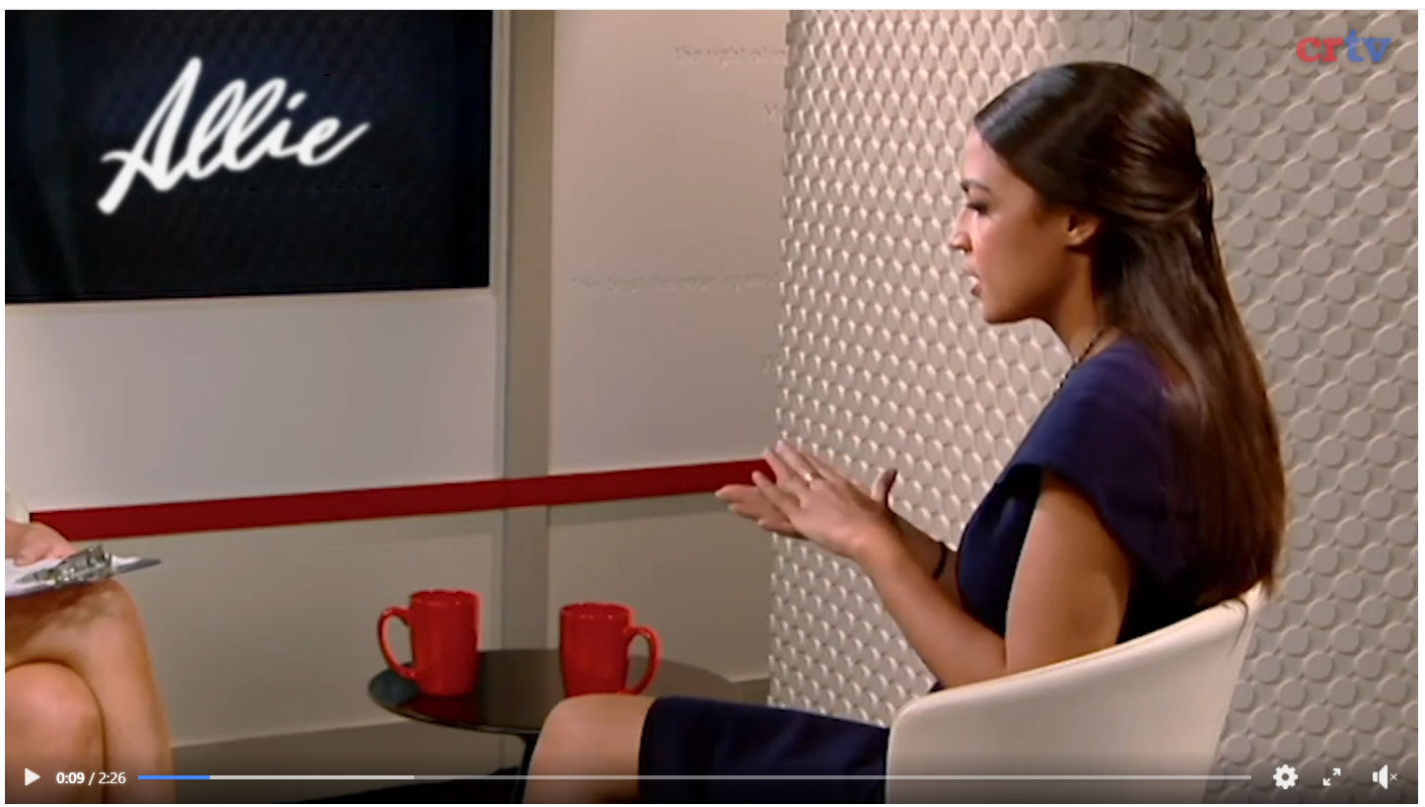
Fake news – Deepfake
Fausse entrevue de Alexandria Ocasio-Cortez par effet de montage (Cheapfake)
Source(s) :
https://www.facebook.com/AllieBlazeTV/videos/2289485394657512/
Notes:
- On retrouve Apple, Netflix ou encore Microsoft au W3C. Netflix va notamment contribuer à une technologie (https://www.w3.org/TR/media-source/) utilisée dans l’épisode Bandersnatch de Black Mirror
- Le W3C définit également les standards du javascript ou du CSS
- Face à la lenteur du W3C, Apple (Safari), Mozilla (Firefox) et Opera (Opera) forment le WHATWG (Web Hypertext Application Technology Working Group). L’idée étant de définir ensemble les standards du web.
-

Slide 28
Outils (en vrac) contre les fake news
https://factuel.afp.com/
https://hoaxbuster.com/
https://www.liberation.fr/checknews/
https://osintfr.com/fr/outils/ - Ensemble d'outils
https://www.francetvinfo.fr/vrai-ou-fake/
Notes:
- On retrouve Apple, Netflix ou encore Microsoft au W3C. Netflix va notamment contribuer à une technologie (https://www.w3.org/TR/media-source/) utilisée dans l’épisode Bandersnatch de Black Mirror
- Le W3C définit également les standards du javascript ou du CSS
- Face à la lenteur du W3C, Apple (Safari), Mozilla (Firefox) et Opera (Opera) forment le WHATWG (Web Hypertext Application Technology Working Group). L’idée étant de définir ensemble les standards du web.
-

Slide 29
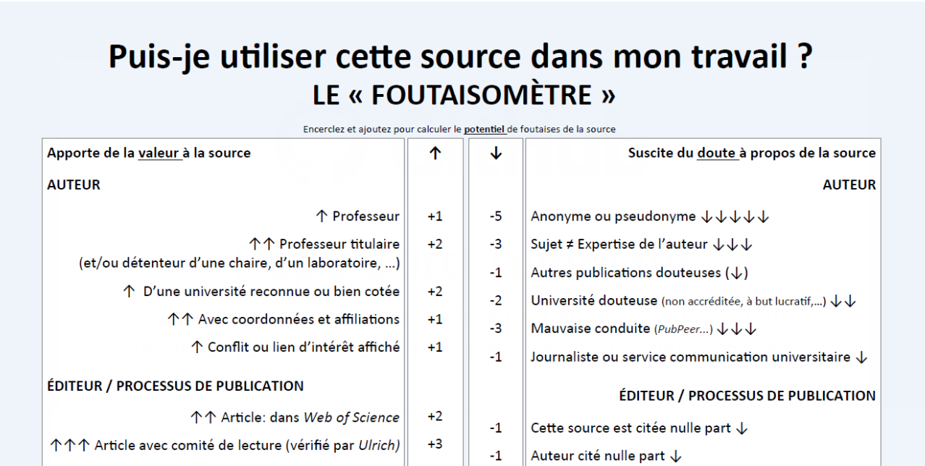
Contre les fake news - Foutaisomètre
Source(s) :
https://github.com/pmartinolli/TM-bullshitometer/blob/master/files/foutaisometre-v.1.16.fr.pdf
Notes:
- On retrouve Apple, Netflix ou encore Microsoft au W3C. Netflix va notamment contribuer à une technologie (https://www.w3.org/TR/media-source/) utilisée dans l’épisode Bandersnatch de Black Mirror
- Le W3C définit également les standards du javascript ou du CSS
- Face à la lenteur du W3C, Apple (Safari), Mozilla (Firefox) et Opera (Opera) forment le WHATWG (Web Hypertext Application Technology Working Group). L’idée étant de définir ensemble les standards du web.
-

